Slide 1
συναισθήματα
Πίνακες ζωγραφικής

Slide 2
Βob Dylan

Slide 3
Λεονάρντο ντα Βίντσι, Το χαμόγελο της Τζοκοντα

Slide 4
Picasso, Guernica

Slide 9
Munk, Scream

Slide 16
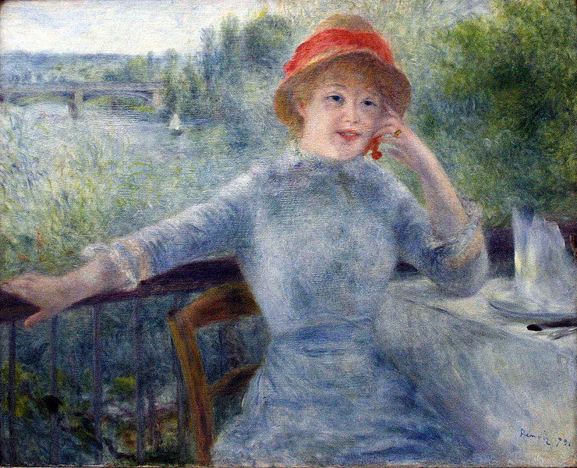
Renoir, Portrait of Alphonsine Fournaise

Slide 17
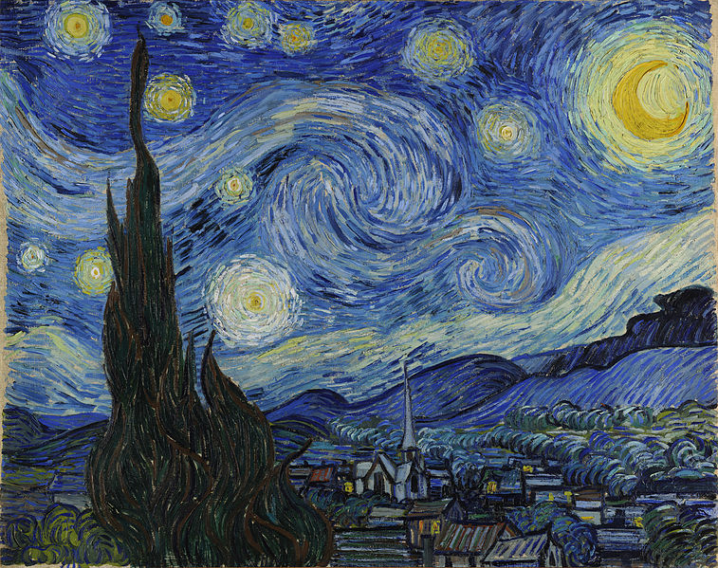
Van Gogh, Starry Night

Slide 18
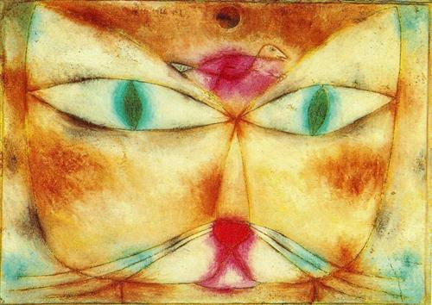
Klee, Cat and bird

Slide 19
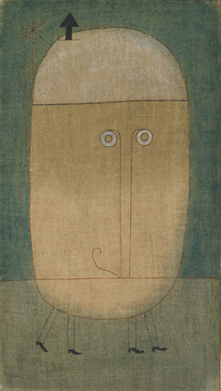
Klee, Fear mask

Slide 20
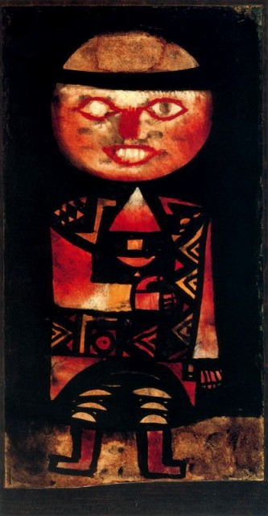
Klee, Actor

Slide 21
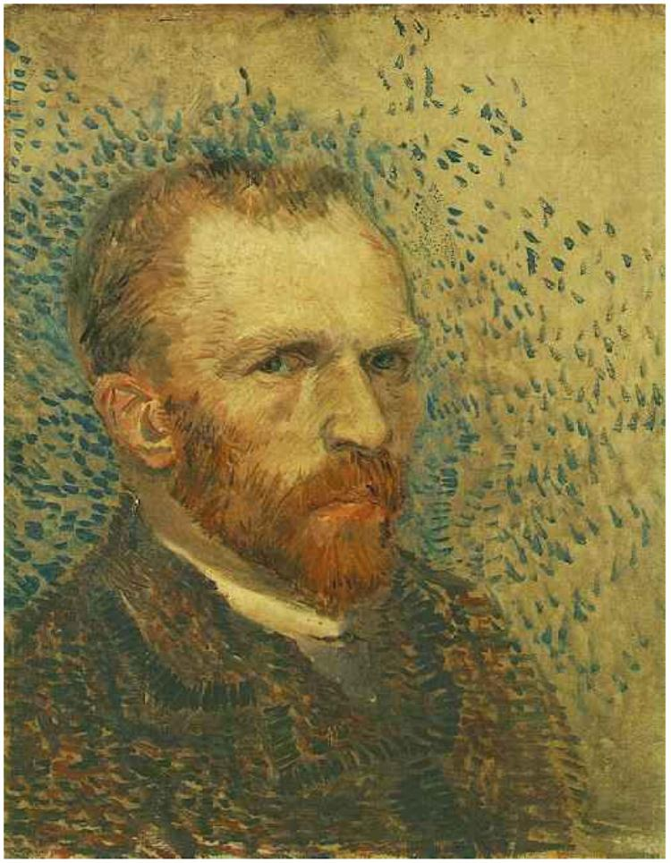
Van Gogh, Self portrait

Slide 22
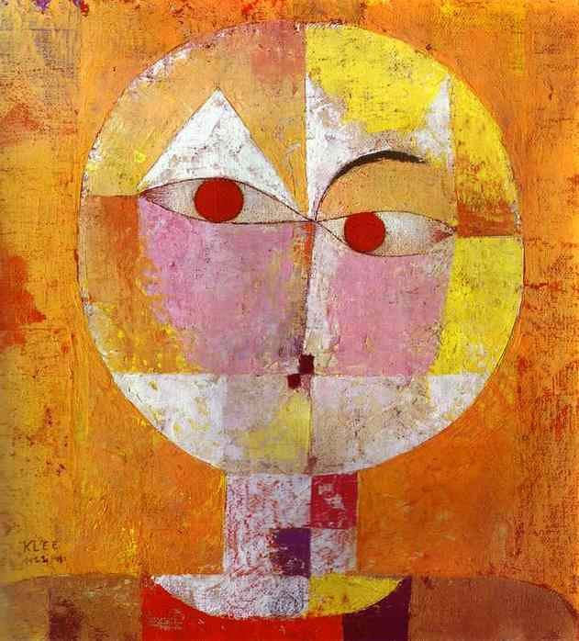
Klee, Senecio

Slide 23
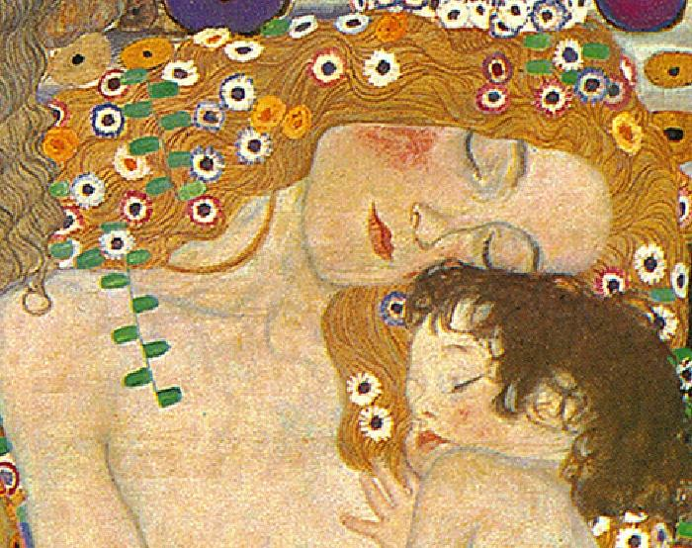
Klimpt, Three ages of women

Slide 24
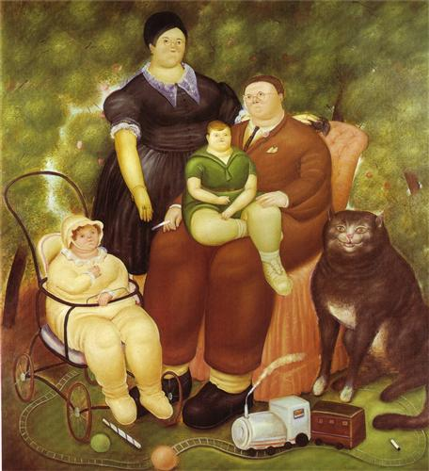
Botero, Family scene

Slide 25
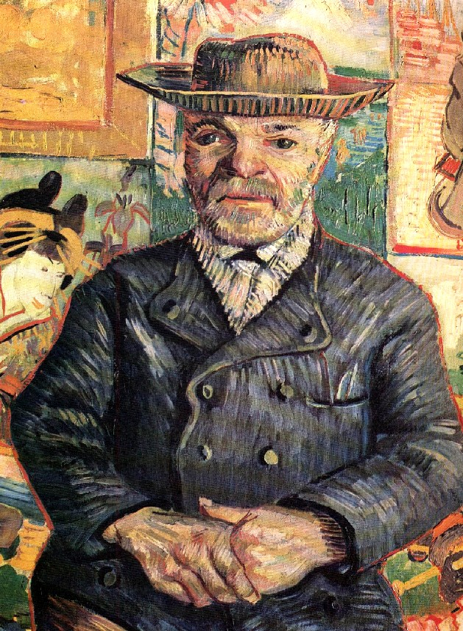
Van Gogh, Portrait of Tangi

Slide 26
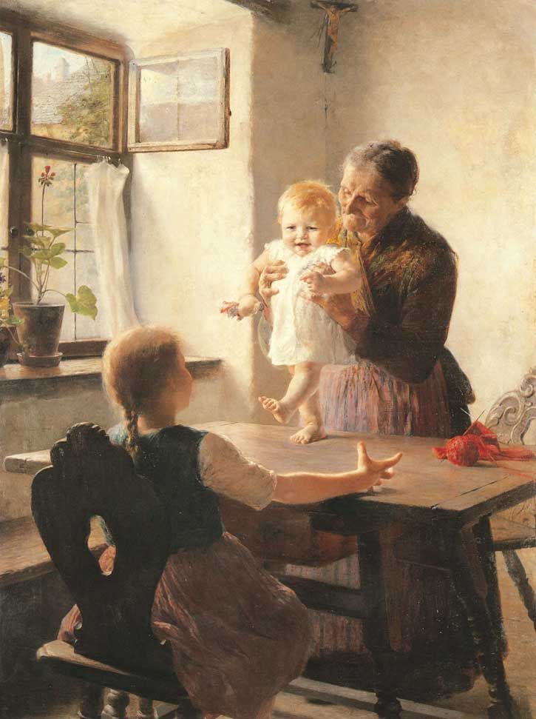
Ιακωβίδης, Τα πρώτα βήματα

